Slide 1

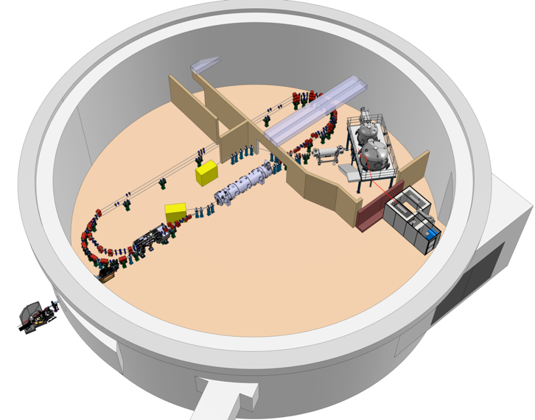
Project Progress Review (PPR) 1-2026
WP- 3 Injecteur
22 Janvier 2026

Slide 2
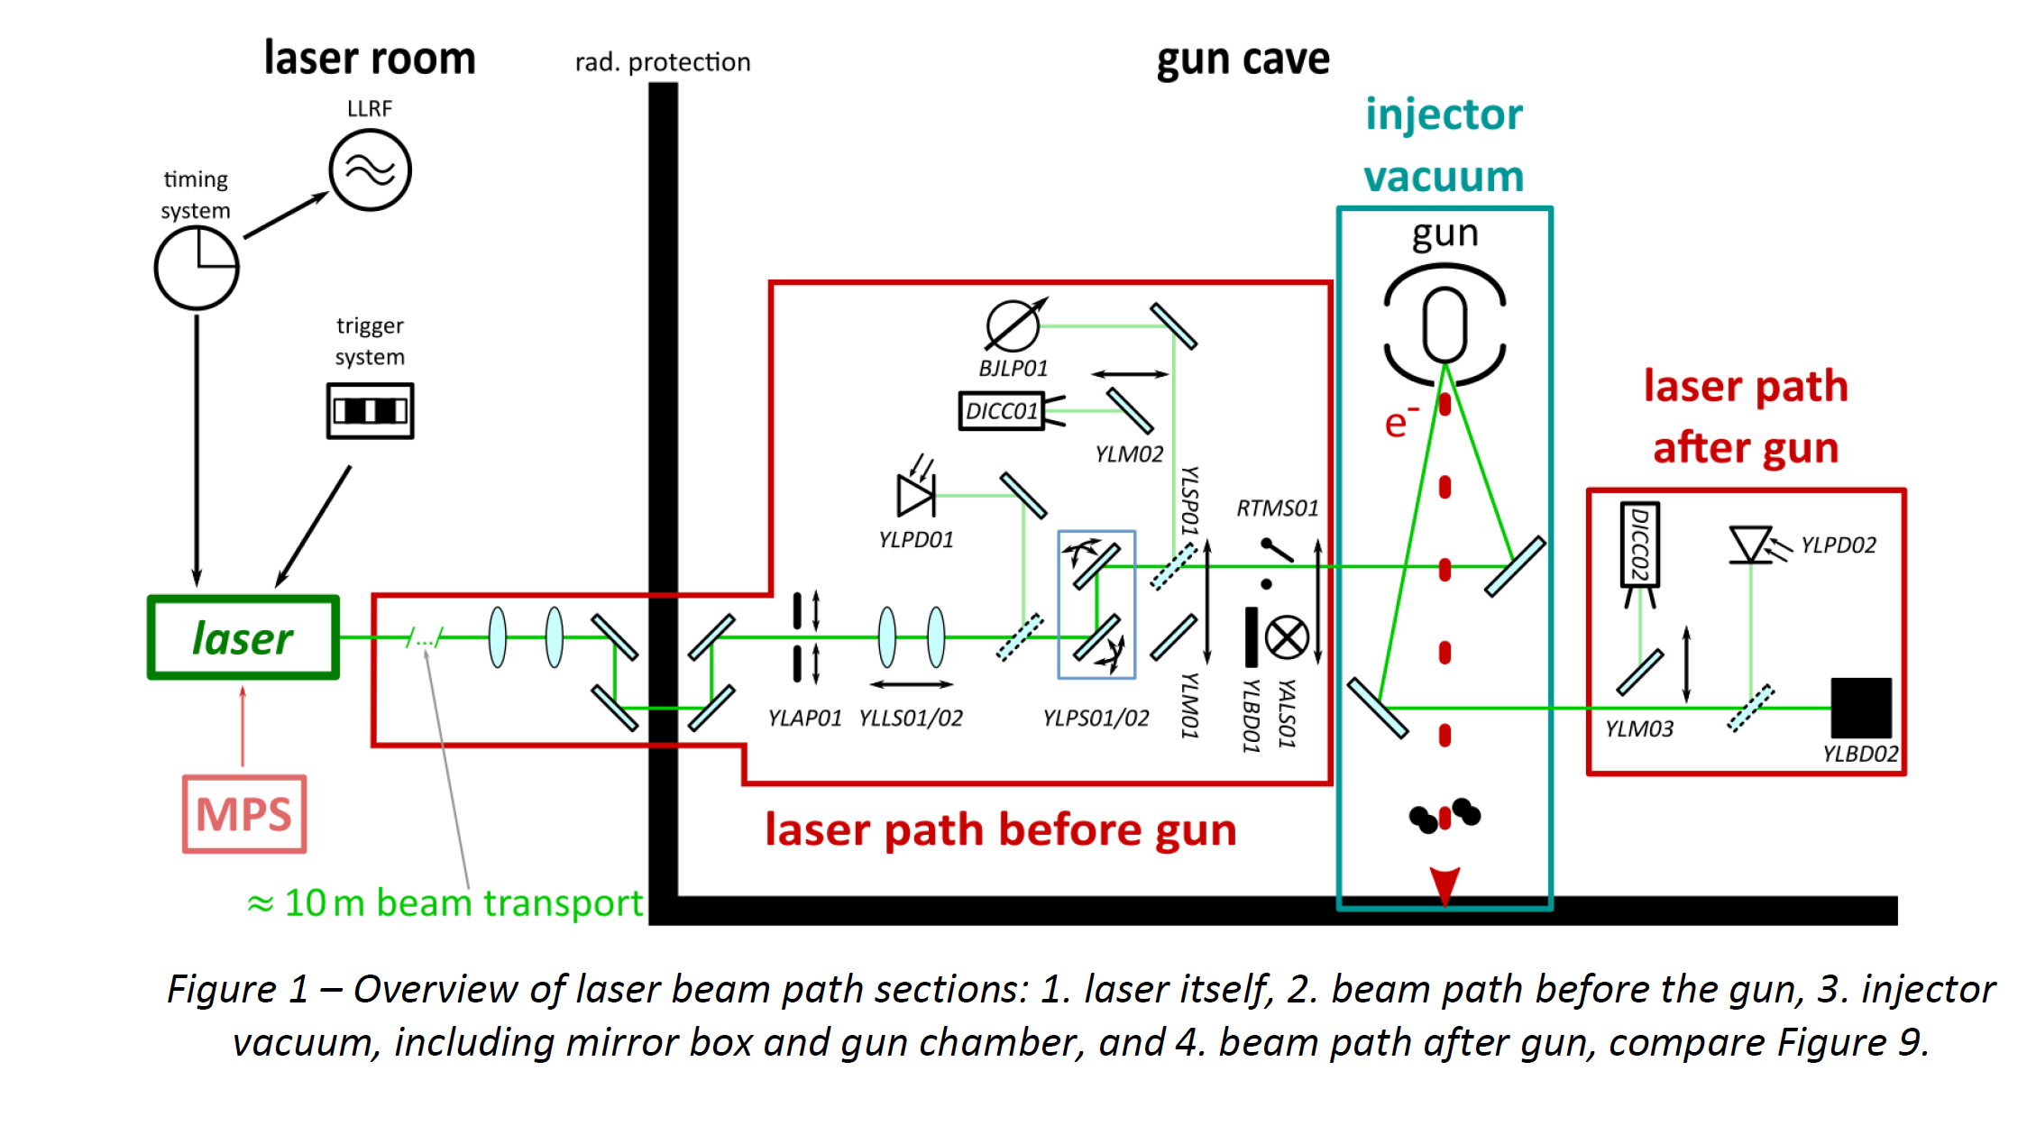

Etat d’avancement
Canon
  Fait marquant: conditionnement HT réussi jusqu’à 300 kV en 2 jours, détails => voir exposé Sylvain et Maud
Laser
  transport du laser à l’extérieur de la salle jusqu’au voisinage du canon fait.
  Reste à aligner le laser à travers la boite de diagnostic RI
  Vérifier qu’il arrive jusqu’à la photocathode avec la boite de sortie
$$√$$

Slide 3
Etat d’avancement
Cavité groupeur: RAS
Booster
  Cavités: devis de Zanon, 180 k€ au lieu de 800 k€! Détails voir exposé Guillaume
  Cryomodule: design 3D à passer en revue, outillage en cours de conception

Slide 4
Etat d’avancement
Cryogénie : RAS, détails voir exposé Patxi
RF : RAS, détails voir exposé Christophe
Merger: RAS
Beam dump: RAS

Slide 5
Etat d’avancement
Fonctionnement de l’injecteur à bas courant: quels réglages?
P_{RF} (kW) | 1 | 2 | 3 | 4 | 5 | 6 | 7
1 mA
E (MeV) | 3.5 | 4.88 | 5.95
s_{z} (mm) | 2.98 | 3.06 | 3.06
s_{E}/E (%) | 0.15 | 0.16 | 0.21
e (mmmrad) | 1.3 | 0.89 | 1.6
2 mA
E (MeV) | 2.8 | 4.2 | 5.25 | 6.15
s_{z} (mm) | 2.91 | 2.94 | 2.93 | 2.94
s_{E}/E (%) | 0.24 | 0.19 | 0.19 | 0.21
e (mmmrad) | 1.82 | 1.41 | 2.0 | 3.0
3 mA
E (MeV) | 2.1 | 3.55 | 4.55 | 5.45 | 6.23
s_{z} (mm) | 3.03 | 3.2 | 2.99 | 2.93 | 3.02
s_{E}/E (%) | 0.4 | 0.28 | 0.23 | 0.22 | 0.24
e (mmmrad) | 3.8 | 2.2 | 2.0 | 3.0 | 3.8
4 mA
E (MeV) | 1.4 | 2.78 | 3.85 | 4.74 | 5.53 | 6.25
s_{z} (mm) | 5 | 3.08 | 3.05 | 2.96 | 2.92 | 2.95
s_{E}/E (%) | 0.52 | 0.41 | 0.33 | 0.28 | 0.26 | 0.25
e (mmmrad) | 6.4 | 3.5 | 2.9 | 2.8 | 3.5 | 4.2
5 mA
E (MeV) | 0 | 2.08 | 3.15 | 4.05 | 4.83 | 5.54 | 6.2
s_{z} (mm) |  | 3.05 | 2.98 | 2.95 | 2.92 | 3.03 | 3.01
s_{E}/E (%) |  | 0.46 | 0.36 | 0.28 | 0.22 | 0.21 | 0.2
e (mmmrad) |  | 5.6 | 4.3 | 3.6 | 3.3 | 3.6 | 4.2
Laser gaussien, σ_{x,y} = 1 mm
Buncher, E < 0.6 MV/m
=> P_{RF} < 500 W
Même avec peu de puissance
On peut avoir un bon faisceau

Slide 6
Points de vigilance
  Mêmes personnes au bureau d’étude et au montage => retard inévitable
  Budget pour les commandes en 2026 ?
  Quel contour pour l’injecteur?
  Retard sur le buncher => pas le temps de le tester avant arrêt pour travaux
  en octobre?

